Slide 1
Álgebra Lineal
Conceptos Básicos

Slide 2
Principales Componentes
Escalar
Vector
Matriz
Notes:
https://machinelearningmastery.com/linear-algebra-machine-learning/
https://bendixcarstensen.com/APC/linalg-notes-BxC.pdf

Slide 3
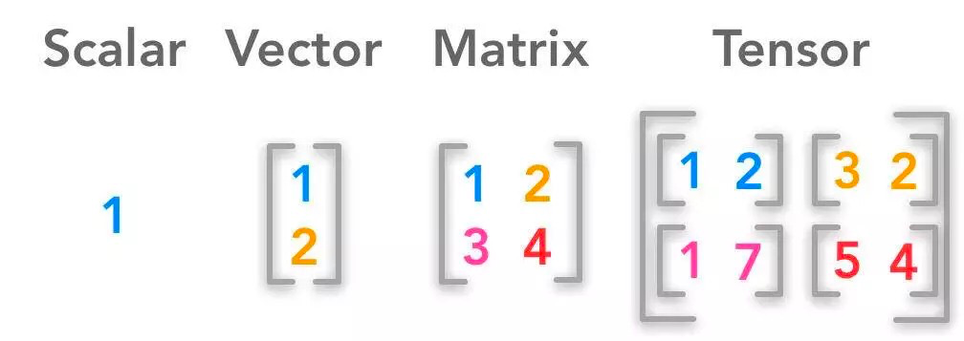
Escalar
Vector
Matriz
Es un número real en cualquier sistema de coordenadas. [1]
Tensor de orden 0
Es una lista de valores. Requiere n números para ser descrito
Tensor de orden 1
Arreglo de dos dimensiones con una lista de vectores
Tensor de orden 2

Slide 4
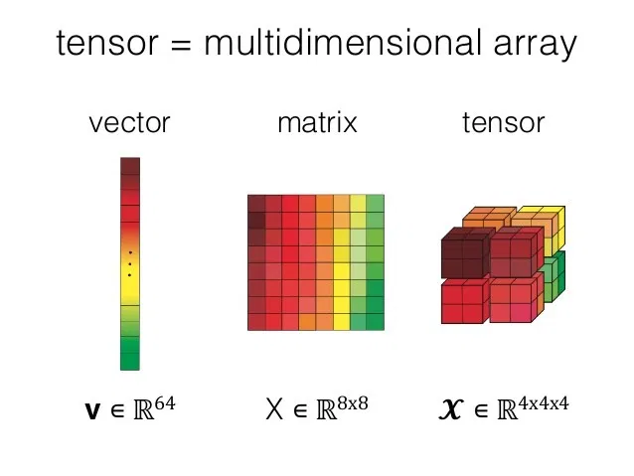
¿Qué es un tensor?
Genere una definición de un tensor
?

Slide 5
Vector
¿Qué es un vector?
Operaciones básicas
Parte del contenido fue obtenido de:
Webinar CURSOS FUNDAMENTALES PARA
DATA SCIENTISTS

Slide 6
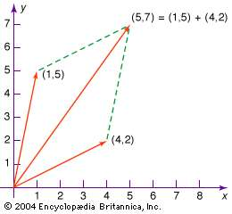
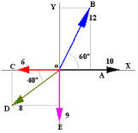
¿Qué es un vector?
Se deriva del vocablo latino “que conduce”.
En física, es una cantidad que posee:
Origen: punto exacto sobre el que actúa el vector.
Magnitud: longitud del vector, se mide desde el punto de origen hasta donde termina (cantidad).
Dirección: hacia dónde se orienta el vector (ángulo).
Sentido: indica el sentido del vector, se representa con una flecha (+ ó -).
Es posible interpretar geométricamente como un punto en un sistema coordenado o como una dirección (ej. Movimiento o fuerza). [2]

Slide 7
Operaciones Básicas
a = 3
v = [1, 2]
a * v = [3*1, 3*2]^{T}
a * v = [3, 6]^{T}
Escalamiento

Slide 8
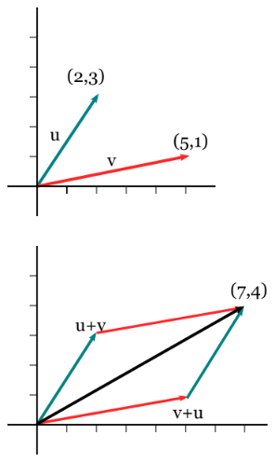
Operaciones Básicas
Suma
Resta

Slide 9
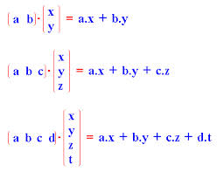
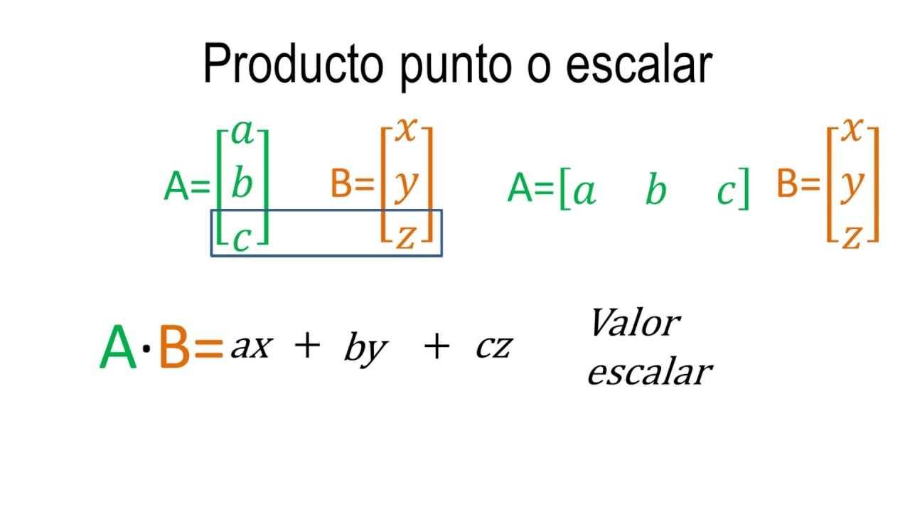
Operaciones Básicas
Producto Escalar o Punto
El resultado de la operación será un escalar.

Slide 10
Matriz
¿Qué es una matriz?
Operaciones básicas
Parte del contenido fue obtenido de:
Webinar CURSOS FUNDAMENTALES PARA
DATA SCIENTISTS
Notes:
https://machinelearningmastery.com/matrix-operations-for-machine-learning/

Slide 11
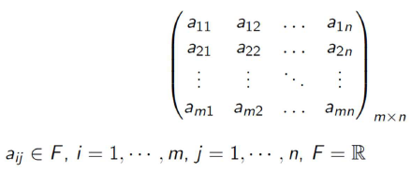
¿Qué es una matriz?
Arreglo bidimensional de números, de tamaño m x n
Si m = n hablamos de una matriz cuadrada.
Si m < n ó m > n hablamos de una matriz rectangular.
Son una herramienta para resolver problemas complejos en física, matemáticas e ingeniería. [6]

Slide 12
Conceptos en matrices
Total de elementos: multiplicación de filas por columnas (m x n)
Orden: Producto de m x n.
Orden = tamaño = dimensión
Notes:
https://www.aulafacil.com/cursos/matematicas/matrices-y-determinantes/orden-de-una-matriz-ejercicios-15-16-17-18-19-y-20-l11069

Slide 13
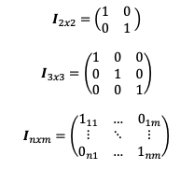
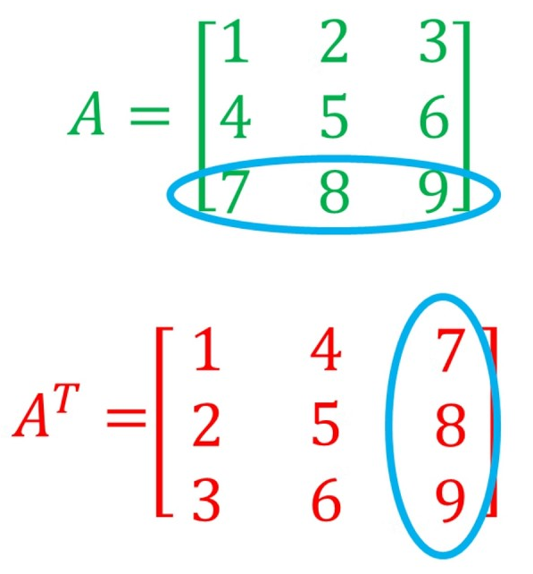
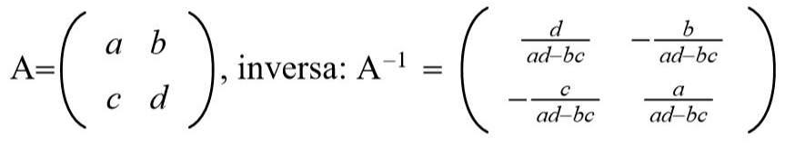
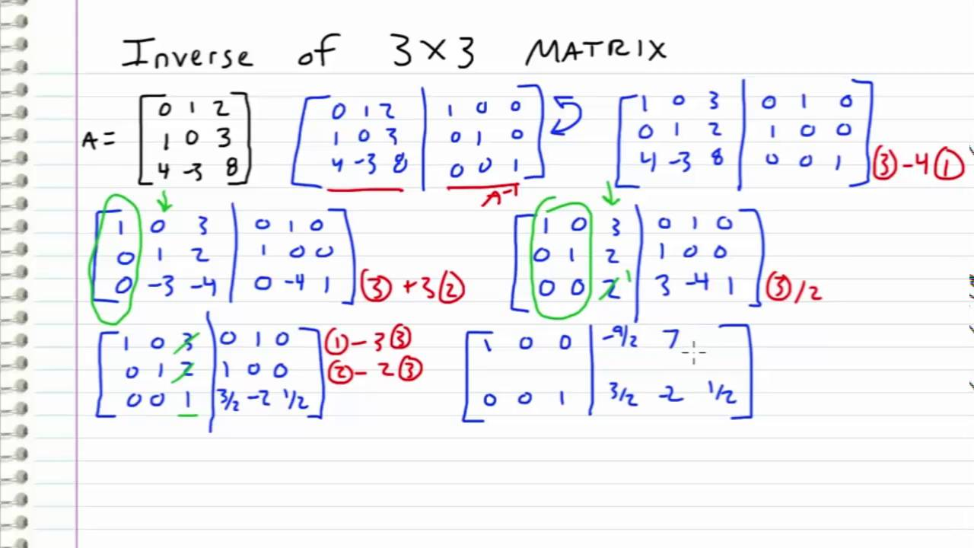
Matrices especiales
Identidad
Matriz de orden n x n, compuesta de ceros con excepción la diagonal principal.
Transpuesta
Matriz resultante de reacomodar las filas por columnas y las columnas por filas.
Inversa
Es la matriz que multiplicada por la original da como resultado la matriz identidad.
Podemos ver la utilidad de las matrices cuando estas son invertibles y se conoce su inversa[6]. En algunos campos de nuestro interés (Big Data, Data Mining, Machine Learning) son utilizados algoritmos para evaluar la matriz inversa de tamaños nxn, donde n es muy grande (miles o millones).[6]
Notes:
https://www.analyticsvidhya.com/blog/2017/05/comprehensive-guide-to-linear-algebra/

Slide 14
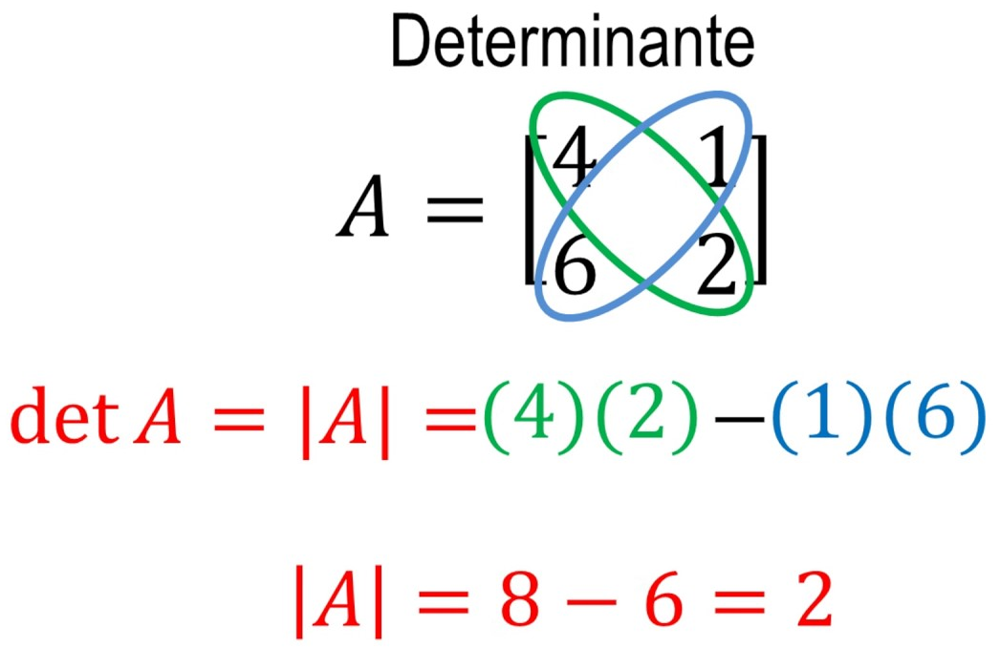
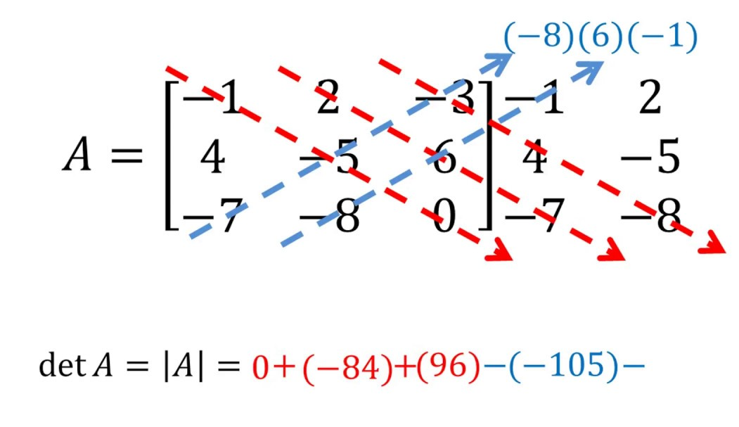
Determinante
Es un número real asignado a ella que mide si una matriz es invertible, entre otras cosas. [7]
Se representa como det(A) o |A|
|A| != 0 si y sólo si A es una matriz invertible. [7]
Notes:
https://medium.com/@jonathan_hui/machine-learning-linear-algebra-a5b1658f0151
https://aga.frba.utn.edu.ar/determinante-matriz/

Slide 15
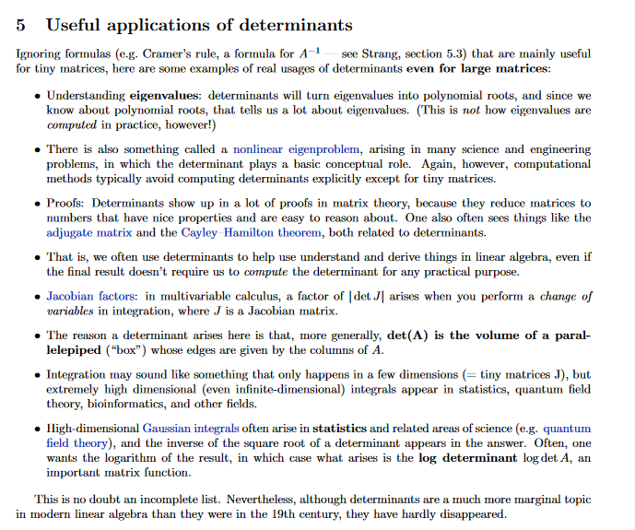
Aplicaciones de los determinantes
Imagen tomada de: https://web.mit.edu/18.06/www/Spring17/Determinants.pdf

Slide 16
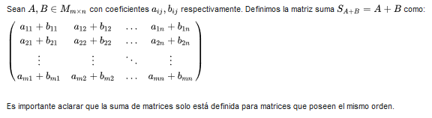
Operaciones Básicas
Suma

Slide 17
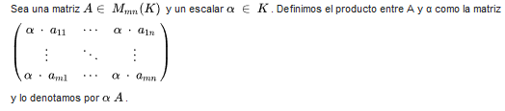
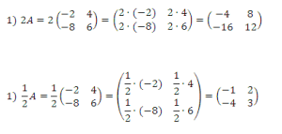
Operaciones Básicas
Producto de matriz y escalar

Slide 18
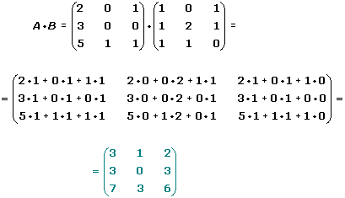
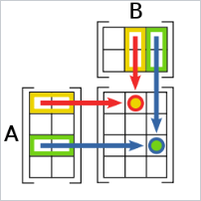
Operaciones Básicas
Producto de matrices

Slide 19
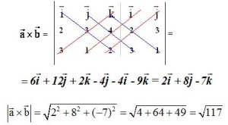
Operaciones Básicas
Producto Vectorial o Cruz
Importa el orden.
El resultado es el determinante de la matriz que se genera por los dos vectores con la primer línea de i, j y k.

Slide 20
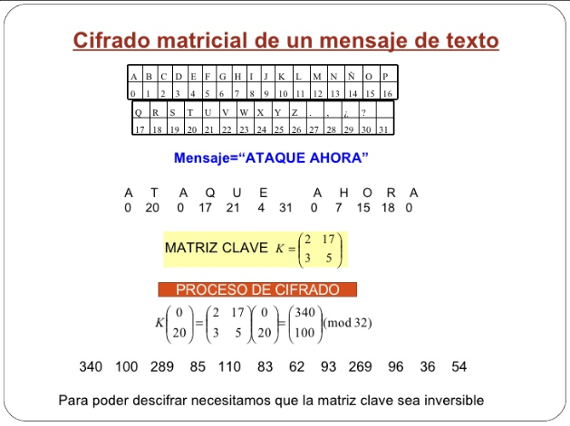
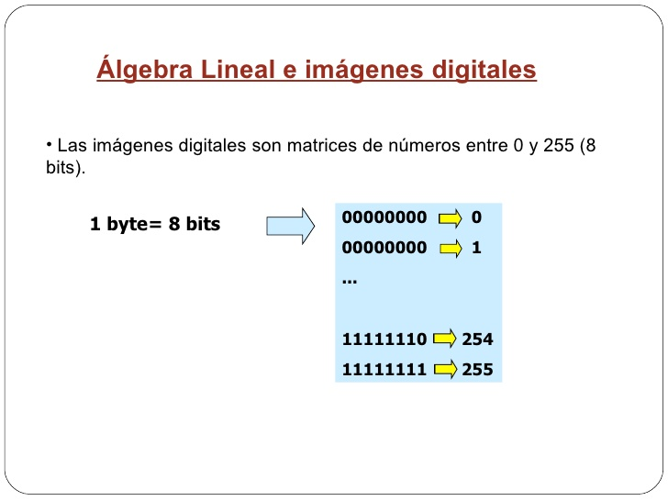
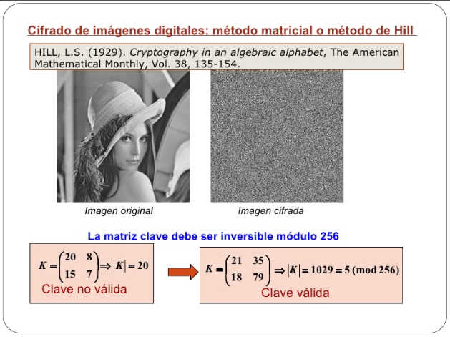
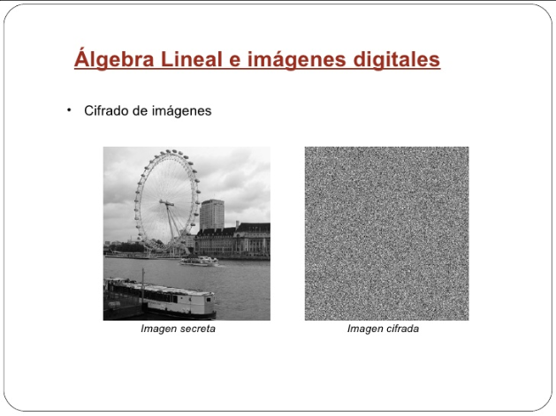
Algunas aplicaciones
Notes:
https://www.analyticsvidhya.com/blog/2017/05/comprehensive-guide-to-linear-algebra/

Slide 21
Referencias
Cálculo tensorial (https://es.wikipedia.org/wiki/C%C3%A1lculo_tensorial) Consultado Mayo 4 2020
Rico Fdz, María de la Paz (2020). Webinar Cursos Fundamentales para Data Scientists Álgebra Lineal por CIIA.IA
Adición de Vectores (https://es.wikibooks.org/wiki/%C3%81lgebra/%C3% 81lgebra_Lineal/Vectores/Adici%C3%B3n) Consultado Mayo 4 2020
Algunos usos del Álgebra Lineal en las decisiones de Economía y Empresa (https://www.uv.es/liern/ALGEBRA.pdf) Consultado Mayo 4 2020
Álgebra Lineal Aplicaciones (https://es.slideshare.net/arojasmatas/ aplicaciones-del-lgebra-lineal) Consultado Mayo 4 2020
Matriz inversa: cálculo y ejercicio resuelto (https://www.lifeder.com /matriz-inversa/) Consultado Mayo 5 2020
http://cb.mty.itesm.mx/ma1010/materiales/ma1010-11a.pdf Consultado Mayo 5 2020
http://cms.dm.uba.ar/depto/public/Curso%20de%20grado/fascgrado2.pdf Consultado Mayo 5 2020
https://www.uv.es/liern/ALGEBRA.pdf Consultado Mayo 5 2020
http://facultymember.iaukhsh.ac.ir/images/Uploaded_files/[Strang_G.]_Linear_algebra_and_its_applications(4)[5881001].PDF Consultado Mayo 5 2020

